Slide 1



الأستاذة : ابتهاج عيسى السعيد

Slide 2


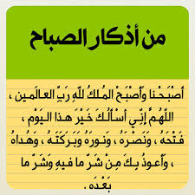

Slide 3

الفصل الثالث
الانكسار و العدسات
انكسار الضوء
العدسات المحدبة و المقعرة
تطبيقات العدسات

Slide 4
الأهداف
تحل مسائل تتضمن مفهوم الانكسار
في السطوح المستوية و العدسات
توضح مفهوم الانكسار الكلي الداخلي
توضح بعض التطبيقات البصرية المبنية على انكسار الضوء
المفردات:
الزاوية الحرجة
معامل الانكسار
قانون سنل في الانكسار
الانعكاس الكلي الداخلي
التفريق ( التحليل )

Slide 5
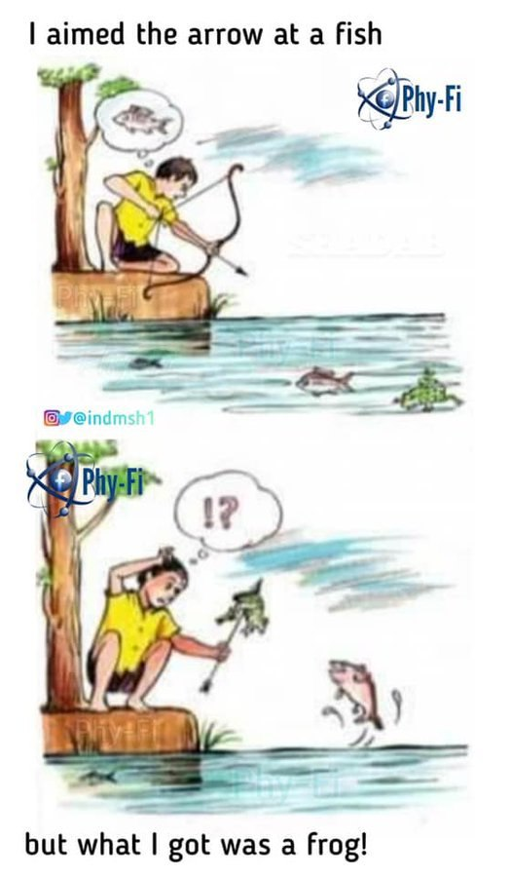
لو كان فيزيائيا كان اصطاد السمكة بدل الضفدع
لماذا اصطاد الضفدع

Slide 6

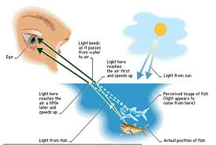
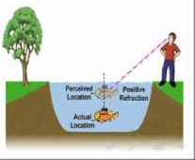
يعتمد مقدار الانكسار على :
خصائص الوسطين الشفافين
الزاوية التي يسقط بها الضوء على الحد الفاصل
تبدو الأشياء التي تحت سطح الماء أقرب من البعد الحقيقي لها، كما تبدو قدما الشخص الواقف في البركة أنهما تتحركان إلى الخلف والأمام ، وتبدو الخطوط التي في قاع البركة تتمايل مع حركة الماء .
عللي السبب ؟ !!!!!
لأن الضوء يغير اتجاهه عند مروره من الماء إلى الهواء أو العكس .

Slide 7
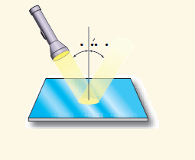
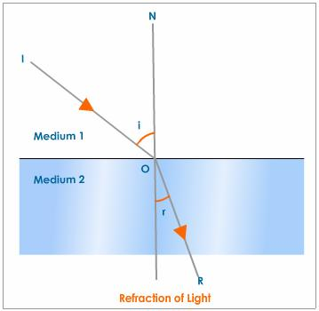
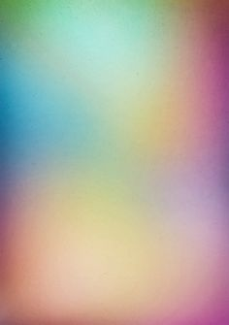
قانون سنل في الانكسار
ما الذي يحدث عندما تسقط حزمة ضوء بشكل مائل على سطح قطعه زجاج ؟
سينحرف الضوء عن مساره عند مروره بالحد الفاصل بين الهواء والزجاج .
ويسمى ( انحراف الضوء عند مروره بين وسطين مختلفين في الكثافة الضوئية )
الانكســــار
وهذا ما درسه رينيه ديكارت وسنل .

Slide 8
من الرسم يمكننا التعرف على زاويتين هما :
زاوية السقوط θi : وهي الزاوية المحصورة بين العمود المقام واتجاه الشعاع الساقط .
زاوية الانكسار θr : هي الزاوية المحصورة بين العمود المقام واتجاه الشعاع المنكسر .

Slide 9
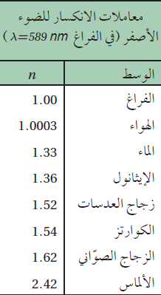

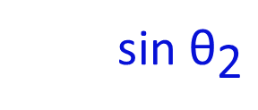
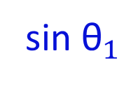
وقد وجد سنل في عام 1621م أنه عند مرور الضوء من الهواء الى وسط شفاف فإن جيب كل زاوية يرتبط مع المعادلة : وبالتالي تم وضع قانون سنل في الانكسار
sin ${\text{θ}}_{1}$
n =
sin ${\text{θ}}_{\text{2}}$
حيث يسمىn معامل الانكسار
( حاصل ضرب معامل انكسار الوسط الاول في جيب زاوية السقوط يساوي حاصل ضرب معامل انكسار الوسط الثاني في جيب زاوية الانكسار )

Slide 10
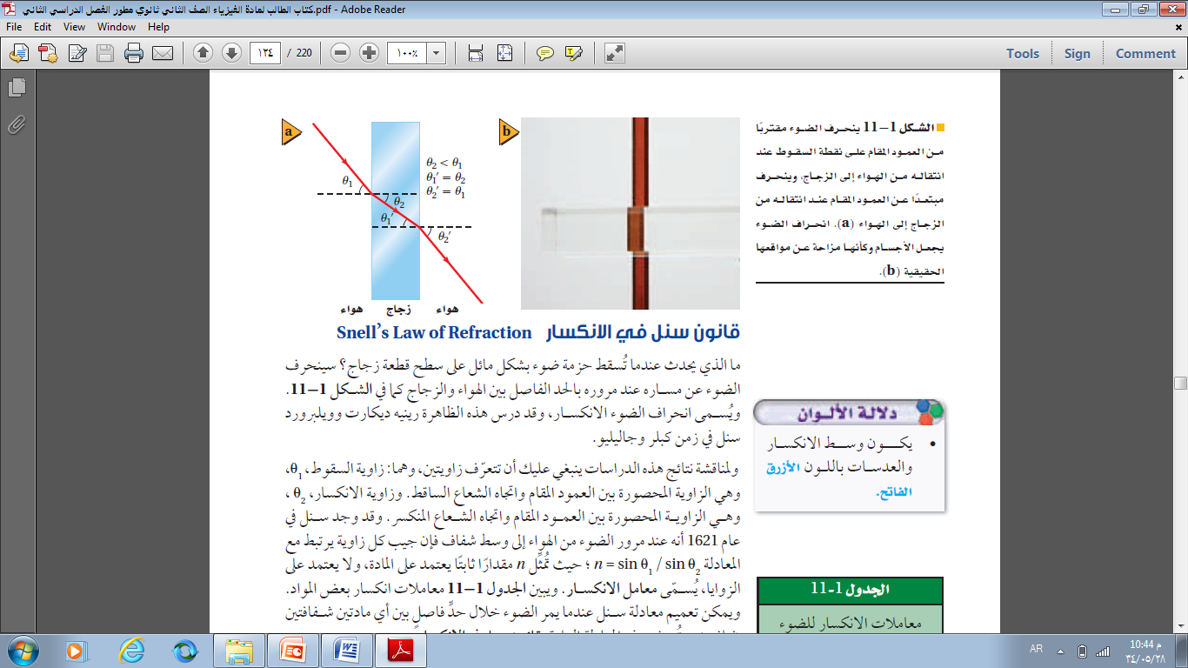




معامل انكسار الوسط الأول.
معامل انكسار الوسط الثاني.
زاوية السقوط.
زاوية الإنكسار .
عندما تكون الزاوية كبيرة فإن معامل الانكسار للوسط أقل

Slide 11
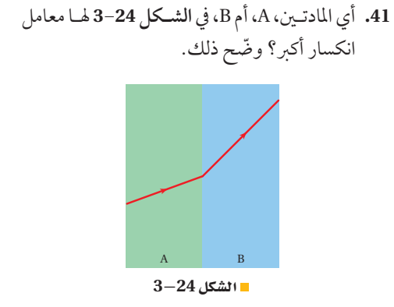
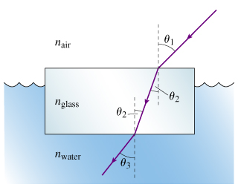
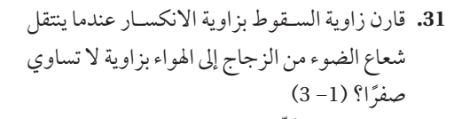
التطبيق صفحة 94
ينحرف الضوء مقترباً من العمود المقام عند انتقاله من الهواء إلى الزجاج . n2 > n1
وينحرف مبتعداً عن العمود المقام عند انتقاله من الزجاج الى الهواء . n2 < n1

Slide 12
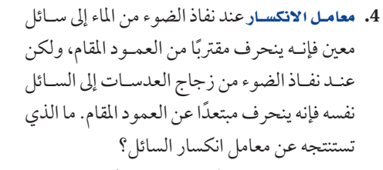

التطبيق صفحة 77
إن معامل انكسار السائل أقل من معامل انكسار الزجاج و أكبر من معامل انكسار الماء

Slide 13
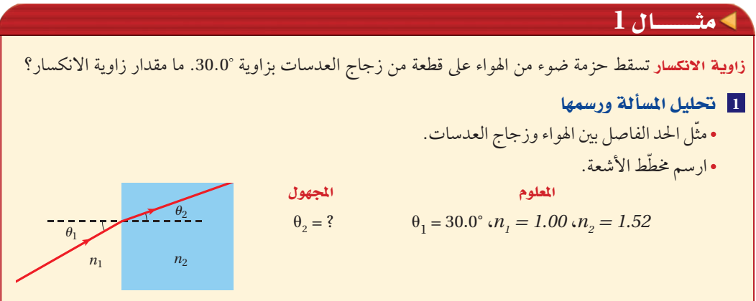

Slide 14
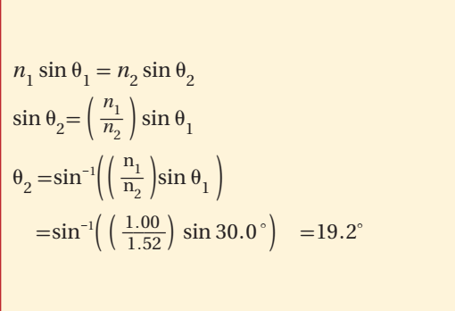
الحل :

Slide 15
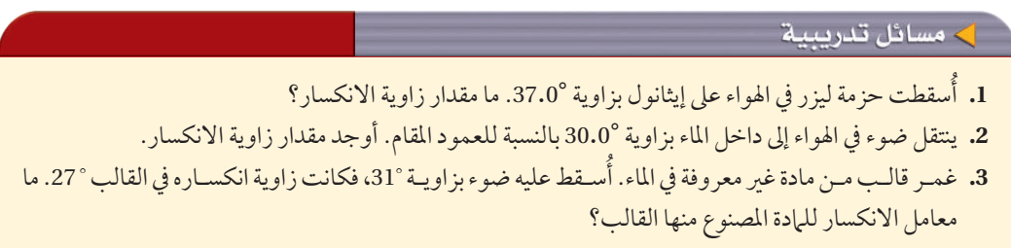

Slide 16
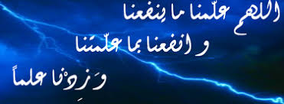

الواجب
سؤال 48 صفحة 95
الأستاذة : ابتهاج عيسى السعيد

Slide 17
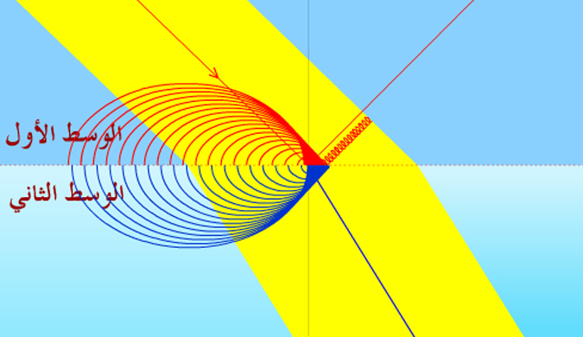
النموذج الموجي
في الانكسار
عللي : الضوء يتحرك بسرعة أقل عند انتقاله من الفراغ إلى الوسط .
لأن الضوء يتفاعل مع الذرات عند انتقاله خلال الوسط

Slide 18
عند ثبوت التردد
λ = V / f
سرعة الضوء تتناسب طرديا مع الطول الموجي وينقص الطول الموجي للضوء عندما تنقص سرعة الضوء .
الطول الموجي للضوء في أي وسط أقصر من الطول الموجي للضوء في الفراغ .

Slide 19



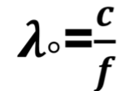
معامل الانكسار لوسط
صوره أخرى لقانون سنل
سرعة الضوء في الفراغ مقسومة على سرعته في الوسط .
التطبيق P: 77
الطول الموجي للضوء في الفراغ

Slide 20
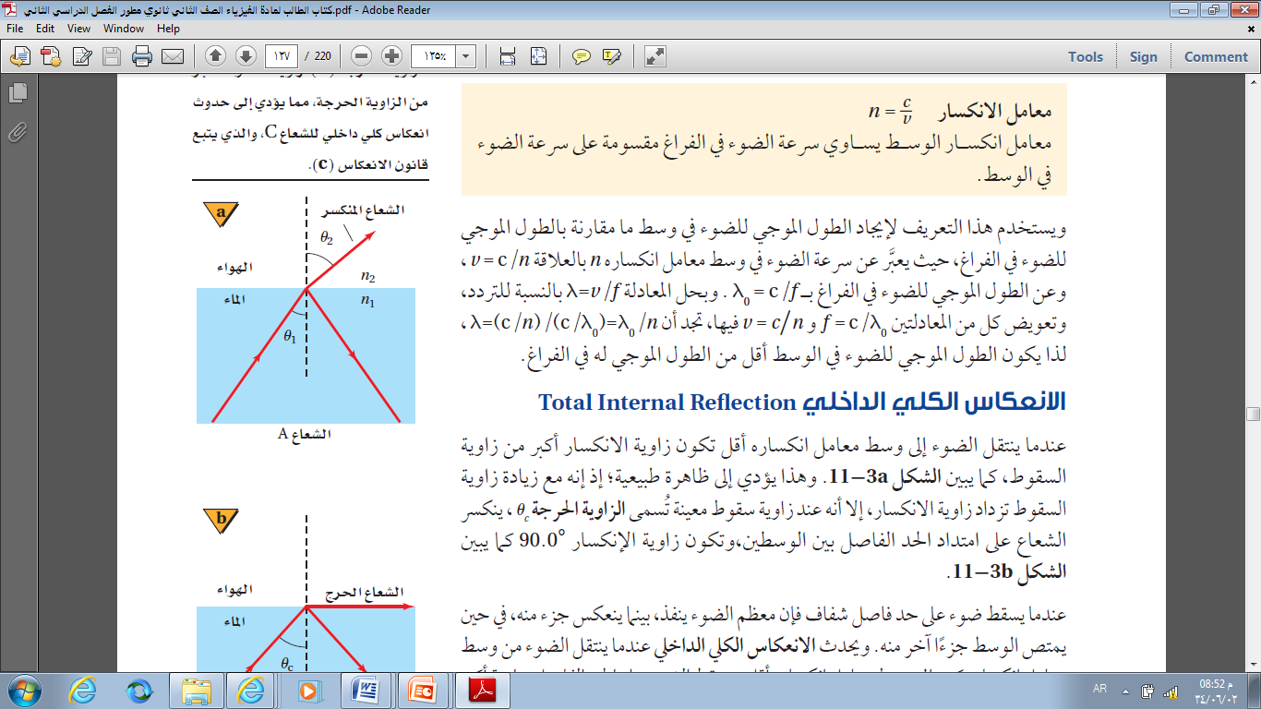
متى تكون زاوية الانكسار أكبر من زاوية السقوط ؟
عندما يعبر الضوء إلى وسط معامل انكساره أقل .
عند زيادة زاوية السقوط تزداد زاوية الانكسار .

Slide 21


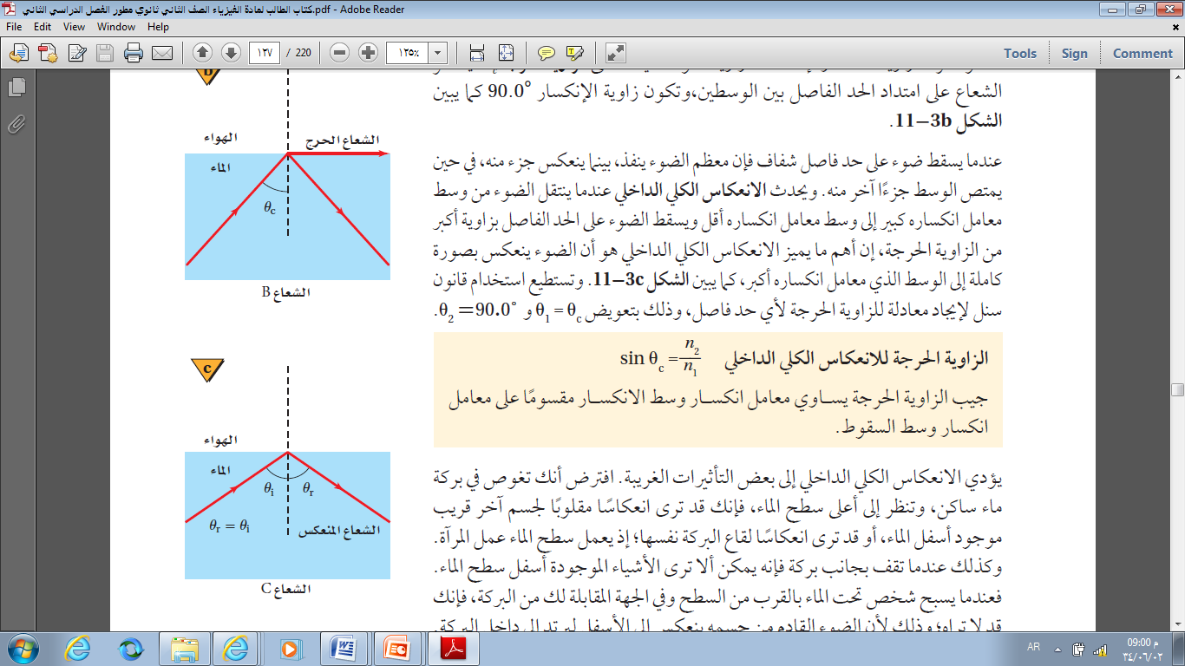
ماذا يحدث عند الزاوية الحرجة
ينكسر الشعاع على امتداد الحد الفاصل بين الوسطين
ويكون مقدار زاوية الانكسار
عرفي الزاوية الحرجة؟
هي زاوية السقوط التي ينكسر عندها الشعاع على امتداد الحد الفاصل بين الوسطين .
عندما يسقط
الضوء بزاوية حرجة فإن زاوية الانكسار = 90

Slide 22

الانعكاس الكلي الداخلي
متى يحدث ؟
عندما يسقط الضوء على الحد الفاصل بزاوية أكبر من الزاوية الحرجة . يحدث انعكاس كلي داخلي
الشرط :
عندما ينتقل الضوء من وسط معامل انكساره كبير الى وسط معامل انكساره أقل .

Slide 23
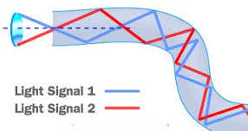
تطبيقات على الانعكاس الكلي الداخلي P: 74
استراتيجية القراءة الموجهة

Slide 24



التطبيق P: 77
التطبيق P: 95

Slide 25
الواجب
الاختبار المقنن 2 صفحة 99
الأستاذة : ابتهاج عيسى السعيد

Slide 26

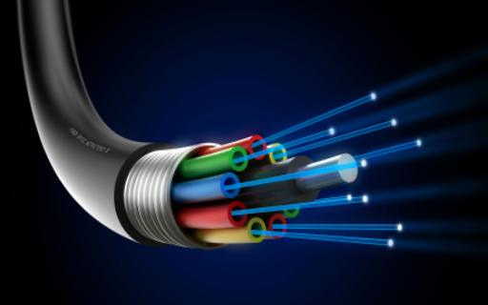
تطبيقات مهمة للانعكاس الكلي الداخلي
1- الألياف البصرية
* هي ألياف مصنوعة من الزجاج النقي .
* تكون طويلة ورفيعة ولا يتعدى سمكها سمك الشعرة.
* يجمع العديد من هذه الألياف في حزم داخل الكيبلات البصرية .
* وتستخدم في نقل الإشارات الضوئية لمسافات بعيدة جداً.

Slide 27
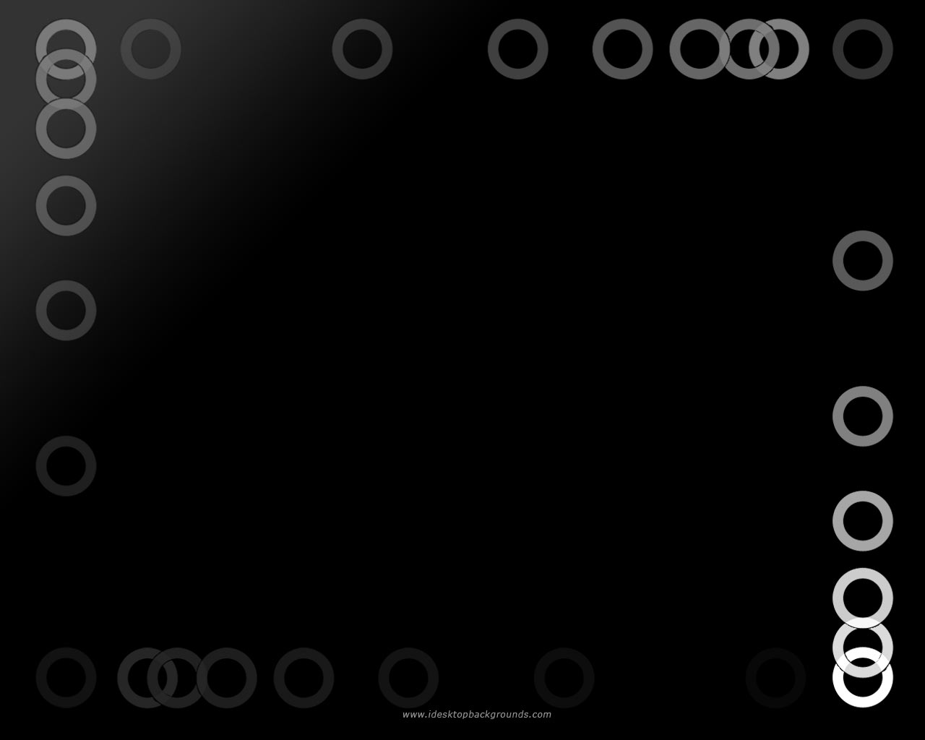
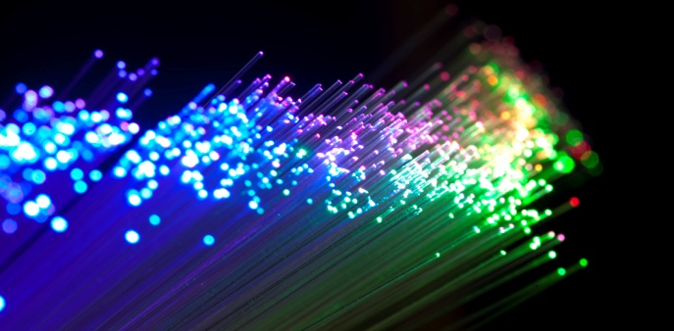
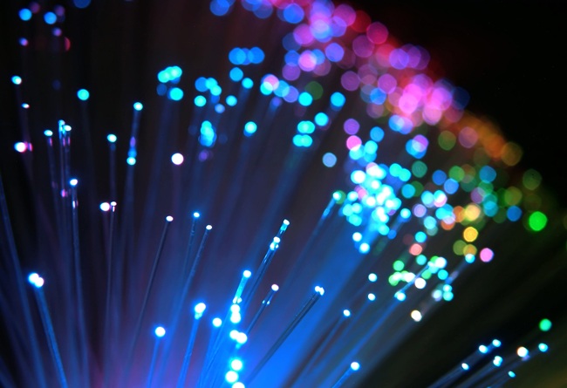
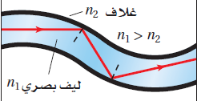
طريقة عملهــا :
الضوء الذي ينتقل خلال الليف الشفاف
يصطدم بالسطح الداخلي لليف البصري بزاوية أكبر من الزاوية الحرجة
فينعكس الضوء جميعه ولا ينفذ أي جزء خلال الحد الفاصل .
غلاف الليف البصري يجب ان يكون له معامل انكسار أقل من معامل انكسار قلب الليف

Slide 28
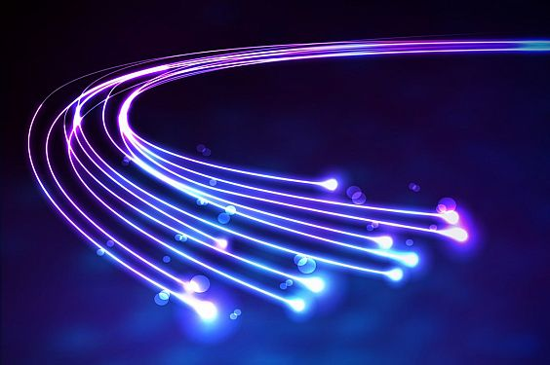
لذلك يحافظ الضوء على شدته على طول المسافة التي يمتدها الليف البصري .
وهكذا يمكن نقل الضوء من منطقة لأخرى .

Slide 29
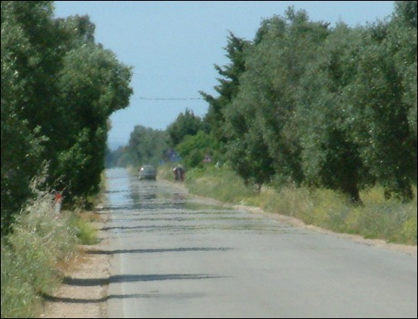
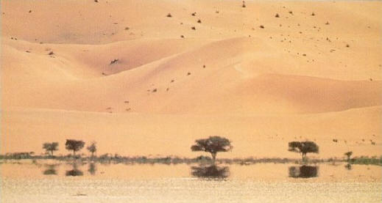
2- الســـراب
هو عبارة عن ظاهرة طبيعية تحدث بسبب الاختلاف في كثافة طبقات الهواء القريبة من سطح الارض

Slide 30

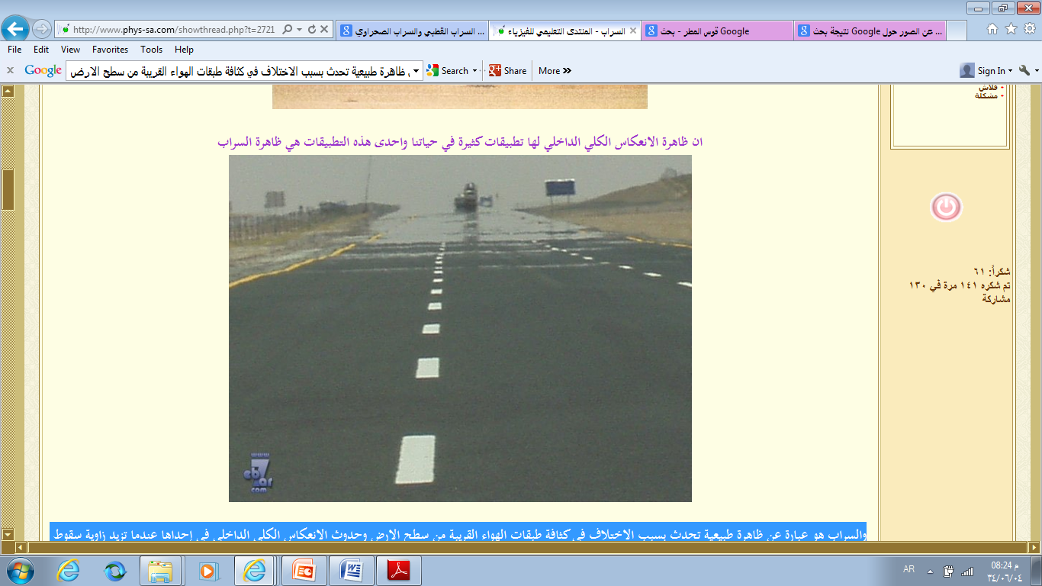
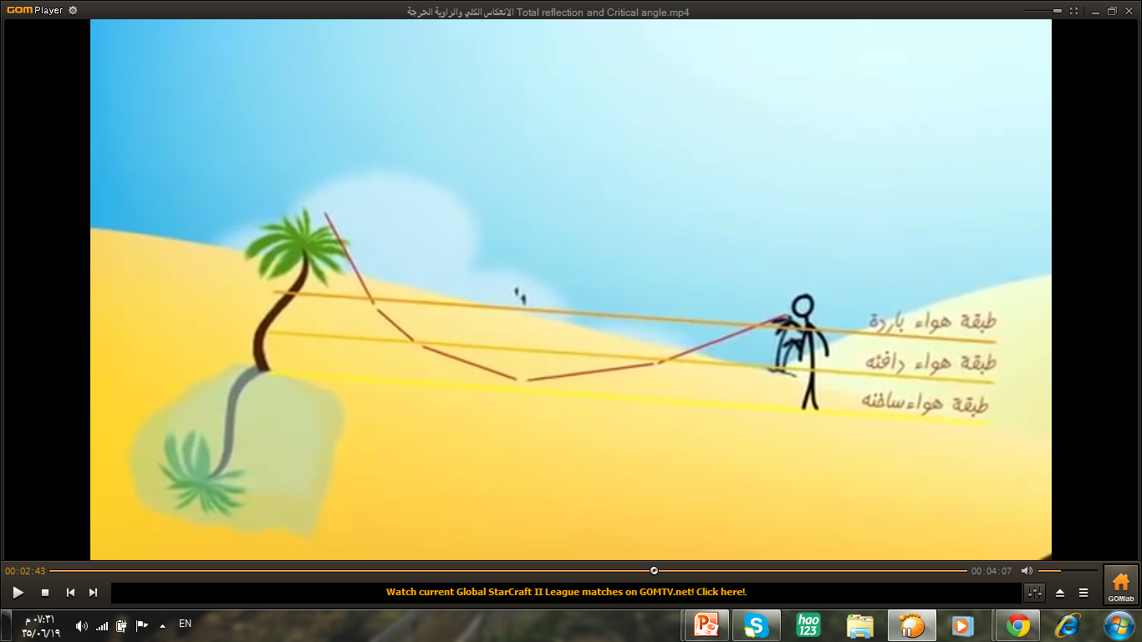
في الصيف عندما تقود السيارة على الطريق .فإنك ترى ما يبدو وكأنه انعكاس للسيارة القادمة في بركة ماء . وتختفي البركة عندما تصل إليها .
يتعرض الضوء لانكسارات متعددة وهو ساقط للأسفل بسبب تسخين الشمس للطريق التي تسخن بدورها الهواء فوقها وتنتج طبقة حرارية من الهواء تؤدي إلى انحراف الضوء المنتقل في اتجاه الطريق تدريجياً إلى أعلى مما يجعل الضوء يبدو قادماً من انعكاس في بركة .

Slide 31

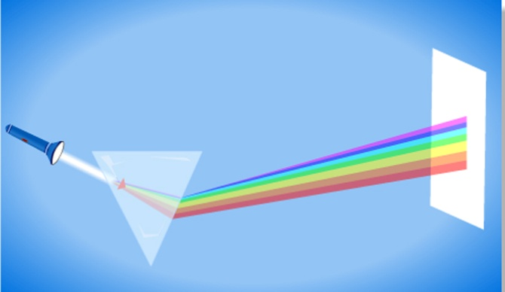
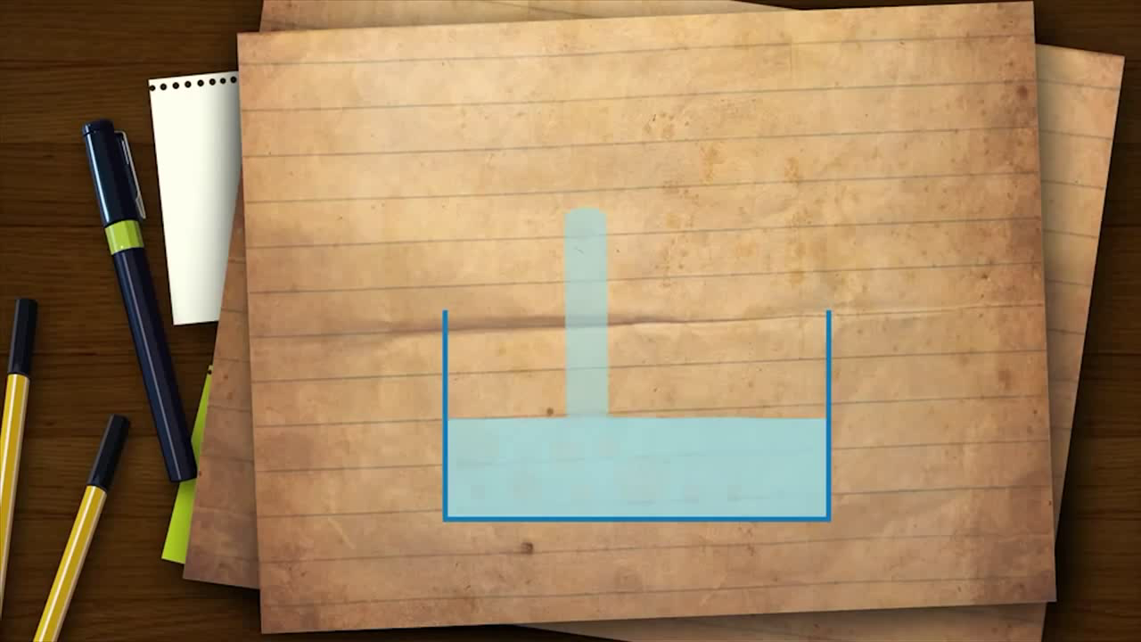
تفريق ( تحليل ) الضوء
تحلل الضوء الابيض الى سبعة الوان عند مروره بالمنشور الزجاجي
يكون اللون البنفسجي اكثر انكسارا لان سرعته اقل من الضوء الاحمر ولكن تردده اعلى

Slide 32
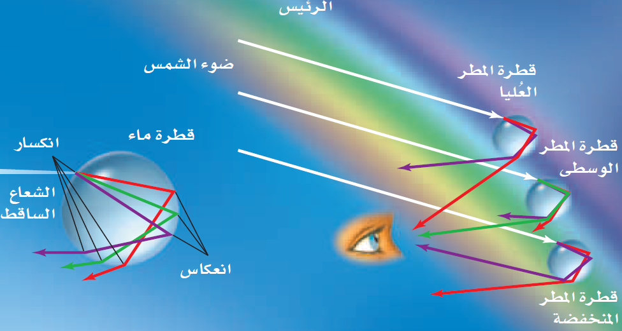
قوس المطر
يحدث بسبب انكسار ضوء الشمس خلال قطرات الماء في الغلاف الجوي ولكن كل لون ينكسر بزاوية انكسار مختلفة

Slide 33
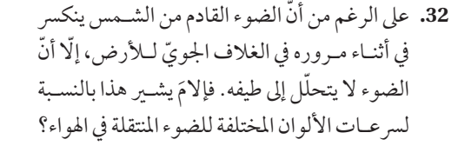
التطبيق P: 94

Slide 34
الواجب
الاختبار المقنن3و 5 صفحة 99
الأستاذة : ابتهاج عيسى السعيد

